Slide 1
《软件项目管理》 ——敏捷规模化案例教程
第6章 迭代规划和评估
Modified by L Guo; Copyright DJ Ning
Notes:
This module discusses the decisions and actions required to establish an agile team as quickly and efficiently as possible.
Time to complete: 3 hours
Exercises/activities:
Shared Vision
Initial User Stories
Initial Architecture Envisioning
Prioritizing the User Stories

Slide 2

本章内容
第6章 迭代规划和评估
6.1 迭代规划
6.2 里程碑评审
6.3 传统项目规划
小结
习题
Notes:
2

Slide 3
本章目标
通过这个模块的学习，你可以：
如何确定一个迭代
如何结束一个迭代
如何正确应对评审
几种活动规划方法

Slide 4
项目开发过程中的位置和任务
文档
测试
初始架构
远景
组长
项目团队
每日站立会议
同步状态，识别问题
开发
站立会议
迭代
需求
设计
迭代回顾
演示评估
获取资助
高优先级需求
可执行的系统
产品 发布
可工作的方案
运营和支持
初始项目
初始需求
迭代条目
任务
迭代计划会议
选择条目，划分任务
资助
输入
增强需求和缺陷
工作条目
先启
构建
产品化
生产
一个或多个迭代
多个迭代，每个迭代形成潜在可交付的系统
一个或多个迭代
时间
涉众共识
已验证的架构
功能上完备的系统
产品化的的系统
Notes:
The Inception Phase is called:
“Pre Game” or Sprint 0 in Scrum
Inception in the RUP methodology
Start Up in Eclipse Way
Iteration 0 in other agile processes
Initiating an agile project is one of the primary activities during the Inception phase.

Slide 5
项目管理过程中的位置和任务
项目启动
项目实施
项目收尾
项目管理过程
项目启动
干系人分析
迭代1～n
开发项建书
项目规划
评估结果
项目收尾
准备项目环境
规划迭代
管理迭代
复审会议
发布管理
组建项目团队
迭代规划会议
迭代执行
迭代监控
回顾会议
项目验收
先启
精化
构造
移交
项建书
已批准的项建书
架构文档
监控报告
安装包
客户需求
产品订单
迭代计划
新功能增量
培训资料
项目 计划
发布计划
更新的产品订单
更新的产品订单
运维手册
高层架构文档
风险和问题列表
风险和问题列表
风险和问题列表
功能增量或发布版
功能增量发布版
Copy Right @ DJ Ning
Notes:
5
开发项目建议书 ： 包括高层技术远景和架构分析、高层需求分析
项目计划 包含了发布计划
发布管理：包括实现安装包、用户培训、运维机制的建立等内容

Slide 6
本章内容
第6章 迭代规划和评估
6.1 迭代规划
任务规划
迭代规划过程
结束一次迭代
6.2 里程碑评审
6.3 传统项目规划
小结
习题
Notes:
6

Slide 7
1. 迭代规划
任务及输出
输出：为实现迭代目标而制定的迭代计划。
采用Scrum方法时，迭代计划就是冲刺订单
主要任务：是对粒度较粗的发布计划中的需求（用户故事）进行细化，分解为可控制、可估算、可分配的任务。
估算方法：
用户故事估算：故事点、理想日
任务估算：理想小时

Slide 8
发布规划与迭代规划对比
 | 发布规划 | 迭代规划（冲刺订单）
时间周期 | 3～6个月 | 4周左右
规划对象 | 用户故事 | 任务(工作项)
估算单位 | 故事点或理想日 | 理想小时

Slide 9
三种规划任务的方法 —— a. 甘特图(Gantt chart)
甘特图是传统软件项目管理中用于进度控制的重要方法。
示例：
任务 | 周次
 | 5 | 6 | 7 | 8 | 9 | 10 | 11 | 12 | 13 | 14 | 15
1.搭建android开发环境
2.实现位置服务
3.实现地图缩放、平移、旋转、改变视角等操作
4. ……
n. 项目管理
Q：是否直观？是否易于绘制和修改？
如果活动很多，用起来是否麻烦？

Slide 10
三种规划任务的方法 —— b. 迭代任务列表(Task lists)
任务 | 执行者 | 工作量
在Customer, Account和Plolicy表中添加新的列 | Barney | 3 hours
更新原型系统以在客户信息屏幕中显示客户策略 | Fred & Betty | 16 hours
阅读来自加拿大的系统的策略信息 | Barney | 2 hours
阅读来自美国的系统的策略信息 | Barney | 5 hours
实现汇总客户策略的业务逻辑 | Fred & Barney | 16 hours
分析附加销售策略的业务需求 | Wilma | 12 hours
设计附加销售策略的用户界面原型 | Wilma & Betty | 18 hours
Q：是否直观？是否易于绘制和修改？
如果活动很多，用起来是否麻烦？
Notes:
Iteration plans can be captured as a list of tasks to be performed by the team that iteration. You could also capture this work as a Gantt chart, but this is rarely done as task lists are easier to develop.
Advantages:
Works well if you’re using electronic tools (spreadsheet, RTC, …)
Works well at scale
Disadvantages:
Not as tactile or flexible as a task board
Task assignment requires discipline and respect.
Each team has its own personality so it’s good to know it and plan a way that everyone contributes.

Slide 11
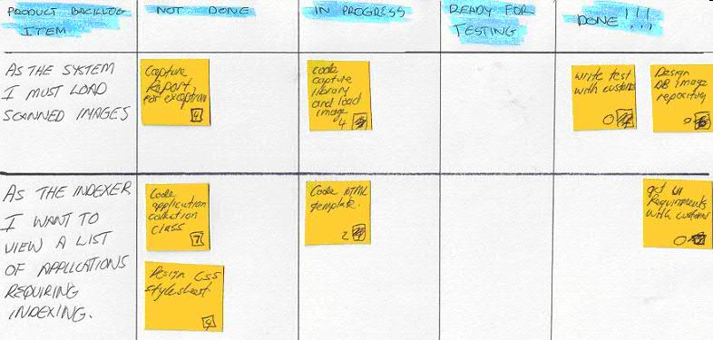
三种规划任务的方法 —— c. 任务板(Task board)
Q：是否直观？是否易于绘制和修改？
如果活动很多，用起来是否麻烦？
Notes:
Advantages:
Easy to see what needs to be done
Easy to see status
Easy to manipulate
Disadvantages:
Doesn’t work well at scale
Diagram from forthcoming book "Scrum Master Self Study Guide" by Kevin Aguanno and Graeme Matthew, Multi-Media Publications Inc.
Diagram used with permission

Slide 12
三种规划任务的方法 —— 对比
 | 优点 | 缺点
甘特图 (Gantt chart) | 直观易懂 可用于大规模项目进度管理(需要工具支持) | 相比任务列表和任务板，绘制和维护复杂
任务列表 (Task lists) | 在电子表格、RTC等工具的支持下效率高 用于大规模项目依然高效 | 不如任务板直观、灵活
任务板 (Task board) | 待完成任务、任务状态一目了然 操作简单 | 对大规模项目不适用

Slide 13
迭代规划的目标
不断产生可工作的软件“增量”，从而推动项目进度
迭代节奏
迭代计划
开发
稳定
组织本迭代中
要完成的工作
执行工作任务
确保系统“潜在可交付”
演示系统功能
回顾本次迭代
Notes:
Iterations are also referred to as time boxes and sprints (in Scrum).
At the beginning of the iteration the team plans what they are going to do and how they’re going to do it that iteration. This may include some modeling.
Throughout the iteration the team does the work to address the work items for that iteration.
Toward the end of the iteration the team stabilizes the solution, ensuring that it works and is sufficiently tested. The team will also demo the solution to key stakeholders to show what they accomplished and to get feedback. They may also hold a reflection meeting, such as a retrospective, to identify potential ways to improve their process.
Agile principle #7: Working software is the primary measure of progress.
Agile principle #12: At regular intervals, the team reflects on how to become more effective, then tunes and adjusts its behavior accordingly
You could ask the students who is currently using waterfall verses iterative approaches. Ask the ones doing iterative development if they have these three elements in their cycle:
Planning
Development
Stabilization
The iteration rhythm is determined by the iteration length. Fixed iteration length helps drive the reliable rhythm of a project. Without this rhythm, you are constant revising, re-estimating, and reconciling

Slide 14
迭代规划的原则
在每个迭代开始时由团队全体以“自组织”的方式进行，而不是推给团队负责人执行
能够较好的确定团队生产率
为每个工作项重新估算故事点（尽管在发布计划中已经估算过了）
估算工作量
将工作项细化为小的开发任务
团队成员认领开发任务
估算每个任务完成要花费的小时数
确定迭代内容
根据估算的工作总量调整迭代目标和范围
Notes:
Iteration planning performed by the team in a self-organizing manner increases team commitment
With self organization, agile team member choose their own work, it isn’t assigned to them.
During iteration planning coarse work items, such as user stories or defect reports, are broken down by the team into smaller tasks. Your team will need to decide what size of task makes sense for them, but many teams choose to have tasks no smaller than half a day in length.
At the end of the iteration planning session you should perform a reality check to ensure that you can get the work done, that everyone is fully committed to getting the work done, that everyone has sufficient work, …
Disaggregation:
1. If one part of a user story is difficult to estimate, separate that task from the user story
If parts of a user story can easily be performed by separate team members, break the work into smaller tasks
Agile principle #8: Agile processes promote sustainable development. The sponsors, developers, and users should be able to maintain a constant pace indefinitely.
Agile principle #10: Simplicity – the art of maximizing the amount of work not done – is essential.
Agile principle #11: The best architectures, requirements, and designs emerge from self-organizing teams.
This practice is very important because it determines the what and when of a story to be built.
All the team should be involved in this practice because each member will provide information based on their expertise and skills.
Remember: “Divide and conquer”
Smaller pieces are better to handle than big blocks.
Review with students the relationship between release planning and iteration planning. What is the difference between them, and when should you do each?
Release planning addresses release scope, but you also need an iteration scope to be able to adjust iteration objectives later.
For Iteration planning, you focus just on the work that you need to accomplish that iteration.

Slide 15
加强团队活力的建议
让经验较少的成员先挑选任务
必要的情况下让技能较强的成员与新手结对执行任务
将无人认领的任务放回任务队列
初始的任务认领可能需要鼓励或推动
避免说“你总是…”或“你从不…”
采用某种办法避免多人同时发言，如：传递一个物品
领会并尊重每人的观点
假定每个人都带着善意去做事
让团队设计出有创意的对不好行为的惩罚
Notes:
Although iteration planning is self organizing, sometimes the team lead needs to prod people to do this at first. It might be a friendly suggestion such as “John, why don’t you try your hand at that” or “Sally, Bob could benefit from your database expertise on that task”
Task assignment

Slide 16
2. 迭代规划过程
调整产品订单 中的 需求优先级
Q1：如何确定活动的优先级？
Q2：如何保障活动的进展？
冲刺规划
选择原则
确定 冲刺目标
选择要增加的用户故事
把故事 细化到任务
对故事和任务进行估算
完成 冲刺订单
团队速度
团队承诺

Slide 17
1）分析活动的三种依赖关系
Q1：如何确定活动的优先级？
硬逻辑：先有纵向支撑，再有其他
例如：兵马未动，粮草先行
例如：数据库配置未完成，无法实现用户注册
2. 外部逻辑：依赖于其他条件 例如：只有天气合适，才去BBQ
例如：只有移动设备到位，才能群发短信
3. 软逻辑：相对独立
例如：可以先高尔夫，再游泳，反之亦可
例如：人像处理和背景处理

Slide 18
2）关键路径法CPM
关键活动：其完成进度会直接影响项目工期
活动B
开始
活动A
活动C
活动E
结束
活动D
活动F
1. 关键路径可能有一条或多条
2. 越多意味着风险越大
Notes:
关键路径是指在根据逻辑关系描述的网络图中，完成时间会直接影响到最终工期的活动集合

Slide 19
关键链法
Q2：如何保障活动的进展？
帕金森定律（Parkinson’s Law）
定律之一：工作总是拖延到它所能够允许最迟完成的那一天
帕金森定律也是PMP 管理学六大定律之一
原因
主观原因：没有压力就没有动力；
客观原因：没有激励就没有动力；
解决：
集中管理富裕时间
在进行项目估算的时候，设法把个人估算当中隐藏的富余量剔除。
例如：按经验，每个人自己往往都是按100%完成任务的时间来估算，那么留下50%几率完成的时间就可以了；其余的统一管理。
Notes:
帕金森定律不是帕金森综合症，一种神经系统疾病，主要表现为运动障碍（震颤、肌僵直、运动迟缓和姿势不稳）。
相关名人：
拳王阿里：很多人最初认识帕金森这种疾病，是源于1996年的亚特兰大奥运会开幕式，阿里颤抖着点燃奥运火炬。
陈景润：51岁被诊断患帕金森病，手脚抖得很厉害，无法走路无法写字，生活不能自理，13年后去世。
希特勒 巴金 邓小平
1957年，英国历史学家、政治学家诺斯科特·帕金森(C.Northcote Parkinson)出版了《帕金森定律》(Parkinson's Law)一书，其中有一条非常有意思，举例来说：如果分配一个人6个小时去完成一个只需6分钟的工作，那么这个工作会在6个小时完成。这个发现在各行各业中都得到了验证。
事实上，作为一个有经验的项目经理，早就意识到了这种现象：很费力的跟客户争取到一些开发的buffer时间，如果把这些buffer直接给开发人员，他们会毫不犹豫的在最后时间点完成，而一般不会提前完成。一个开发任务如果只需要1天，但你分配给他3天，基本的情况都是“按时”完成
策略：
1. 准确、精确估算成员速度
2. 不要让团队成员知道项目时间余量
3. 引入绩效考核
4. 允许延期，给予缓冲，但要求解释（童年时的检讨书）
5. 尽量避免加班，从时间余量支出（降低效率，易导致混乱）
6. 剩余的时间余量可以来收买人心
其他帕金森定律
一个不称职的官员，可能有三条出路。第一是申请退职，把位子让给能干的人；第二是让一位能干的人来协助自己工作；第三是任用两个水平比自己更低的人当助手。
在行政管理中，行政机构会像金字塔一样不断增多，行政人员会不断膨胀，每个人都很忙，但组织效率越来越低下。这条定律又被称为“金字塔上升”现象。

Slide 20
几种策略：
准确、精确估算成员速度
不要让团队成员知道项目时间余量
引入绩效考核
允许延期，给予缓冲，但要求解释原因
尽量避免加班，从时间余量支出 （加班会降低效率，易导致混乱）
剩余的时间余量可以用来收买人心

Slide 21
练习: 迭代计划
目标： 模拟规划
团队集合在一起
决定哪些用户故事放在下次迭代中
细分为更小的任务
估算完成每个任务的时间（小时数/天数）
检查任务的依赖关系
由团队决定是否每人独立工作还是结对工作
要关注的方面：
是否为每个用户故事计划了测试任务？
Notes:
Hints:
The team lead should facilitate this effort.
The product owner should be available to answer questions about the details behind the user stories.
All team members should be involved with the discussion and volunteer for tasks.
Real world:
Do a reality check part way through – Are people over committing? Under committing? Are you identifying all tasks, or just the fun ones?
People don’t have a full 8 hours a day to work on the project (there’s stand up meetings, email, …)
An individual might not be there for the entire iteration (vacations occur, training occurs, …)
Some people might be split across teams (unfortunate, and should be avoided, but sadly a reality for many people)
Time: 10-15 min + 5 min review
Review discussion:
What’s the implications of team members planning their own work (need facilitation, greater chance of accurate estimates, greater buy in, …)

Slide 22

3. 结束一个迭代
1）复审会议——重在演示
演示系统并要求反馈
或者让涉众真正使用该系统
展示已完成的工作
记录从反馈中生成的新的工作项
Notes:
Agile principle #1: Our highest priority is to satisfy the customer through early and continuous delivery of valuable software.
Agile principle #2: Welcome changing requirements, even late in development. Agile processes harness change for the customer's competitive advantage.
Agile principle #3: Deliver working software frequently, from a couple of weeks to a couple of months, with a preference to the shorter timescale.
Agile principle #7: Working software is the primary measure of progress.

Slide 23
常见问题和解决方法
某个工作项没有完成
关键工作项：尽量在下一个迭代中完成
必须总结为何没有完成，并尽量改进开发过程
上一个迭代计划了X个故事点但只交付了Y个故事点
下次迭代的速率应该定为Y, 不管有任何压力
在迭代过程中发现缺少一个关键依赖项
在当前迭代中剔除依赖它的功能，或换入其他的工作项。
识别这个新的需求，设定优先级，估算工作量，并置于当前工作项列表中
吸取教训并改进需求挖掘过程

Slide 24
2）回顾会议
回答这几个问题：
哪些方面做的很好?
哪些方面需要改进?
学到什么新的东西?
遇到什么困难尚未解决?
记录得到的经验教训
用来解决靠前的3个问题，不要把目标定得太高
下一个迭代
选取1到2个具体行动
如：“我们必须停止做某事”, “我们必须在某方面提高”
将回顾工作提升一个层次
Notes:
Agile principle #12: At regular intervals, the team reflects on how to become more effective, then tunes and adjusts its behavior accordingly.
Note that a self check covers the development process and the tools; they are so interlinked.
A lesson isn’t “learned” until you’ve actually acted on it. Until that point it’s only a lesson indicated. ;-)
It can be useful for an enterprise body, perhaps a process improvement group or project management office (PMO), to harvest experience from the retrospectives to socialize positive and negative practices.
Everybody learns from these meetings, and this practice helps your team members understand lessons learned so that the next iteration can be improved.

Slide 25
练习: 迭代回顾
目标：模拟过程改进
团队集合在一起，模拟处在一个真实的项目中
使用迭代回顾的问题进行提问
识别出1~2个可提高的方面，在下一个迭代中尝试
考虑采取这些措施，需要做些什么?
Notes:
Hint:
Pretend that you’re at the end of a real iteration.
The “what still puzzles you” question may lead to some interesting questions to ask the instructor.

Slide 26
本章内容
第6章 迭代规划和评估
6.1 迭代规划
规划过程及主要活动
结束过程及主要活动
6.2 里程碑评审
6.3 传统项目规划
小结
习题
Notes:
26

Slide 27
目标
通过这个模块的学习，你可以：
清楚软件开发团队在早期面临的风险
清楚如何在生命周期早期降低风险
确定敏捷里程碑的评审策略

Slide 28
1. 产品级风险
主要类型
政治风险：领导失去信心，不再提供支持
功能风险：客户失去信心，支持度降低
经济风险：失去盈利前景
解决方案：价值驱动的生命周期
政治风险：展示进度，显示一切尽在正确的轨道上
功能风险：交付客户切实所需的阶段性产品
经济风险：咨询专家，确保投资明智

Slide 29
2. 开发级风险
主要类型
需求风险：需求发生重大变更
技术风险：早期架构设计不合理
管理风险：进度、成本、质量失控
解决方案：风险-价值驱动（以降低风险和创造价值为中心）
需求风险：在项目早期与涉众达成一致
技术风险：通过可以工作的代码来验证架构
管理风险：在生命周期过程中建立清晰的里程碑并监控

Slide 30
3. 里程碑评审
潜在的评审点
先启结束
是否明白要构建什么样的系统？
构建阶段（早期）
主要技术风险是否已经被化解？
是否明白如何构建系统？
构建阶段（定期）
是否仍在正确轨道？
项目进行下去是否还有意义？
构建结束
是否能够发布了？
Notes:
At the end of the inception phase is the first major project milestone, called the Lifecycle Objectives milestone in Unified Process but simplified to “stakeholder consensus” in DAD. At this point, you examine the lifecycle objectives of the project, and decide either to proceed with the project or to cancel it.
The project may be aborted or considerably re-thought if it fails to reach this milestone.
Keep this review as light, short, and simple as possible.
This review is important, so make sure to emphasize this slide to the students.

Slide 31
潜在风险：缺少涉众的一致同意
除了最终用户，还有很多其他类型的涉众；不同涉众有不同的目标、优先级和偏好；
产品负责人必须代表所有的涉众，因为如果涉众不同意范围和工作目标，任务几乎不能完成；
若涉众不同意，需求就是不稳定的，会导致在构建阶段迭代中不必要的频繁变动
Notes:
Outside In Development (OID) defines four categories of stakeholder:
End-users – Either direct or indirect users of the system
Insiders – Managers of users, program/portfolio manager, developers working on other systems that integrate or interact with the one under development, maintenance professionals potentially affected by the development and/or deployment of your system, auditors, …
Sponsors/principals – Senior managers, the "gold owner" who funds the project, …
Partners – Operations staff and support (help desk) staff
Outside In Development (OID) is a methodology developed within IBM Software Group (SWG). It is described in the book Outside In Software Development by Karl Kessler and John Sweitzer.
It’s important to identify the wide range of stakeholders involved.
Risk is higher when stakeholders don’t agree and there might be disagreement on what is important and what’s not.

Slide 32
解决风险：与涉众达成一致
初始需求愿景阶段
在建模早期的讨论中，邀请广泛的涉众参加
使用工具记录，例如白板和笔记
确保每个人都发言
强调“存在优先级，每个人都要准备妥协”
粗略的用户界面原型
面向最终用户
关键的草图有助于激发需求
如果可能的话，提供精细的用户界面原型
建立共同前景
仍然需要一些文档来确定共同范围
“我们是敏捷的，不是愚蠢的” – Ron Jeffries
Notes:
Different stakeholders will advocate for their own interest in the system. The facilitator should be ready to help them reconcile their differences and focus on the main objectives that will help everyone.
Prototyping could waste time if you focus on how it looks rather than provide an overall understanding of the system.
It’s always beneficial to start with a low-fidelity UI (and in some cases introduce a couple of high fidelity ones, but make sure that you understand your audience first).

Slide 33
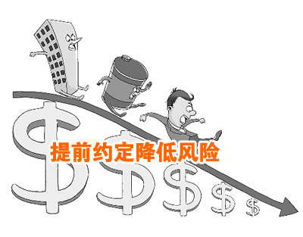
最佳实践a：面向全体涉众的演示
定期对一个大范围内的涉众演示你已经完成的工作
在里程牌评审时举行针对所有人的演示是一个常用的策略
化解的风险
判断你的产品负责人是否真正代表了所有的涉众
识别涉众的期望
但是
这不是仅仅演示，也不可替代
这也并不意味着正式的评审 仅仅是一次快速的检查
Notes:
Keep these demos simple and to the point, so that stakeholders don’t get discouraged by lengthy meetings and demos. If you keep it simple, the next time they will be motivated to see what’s new.

Slide 34
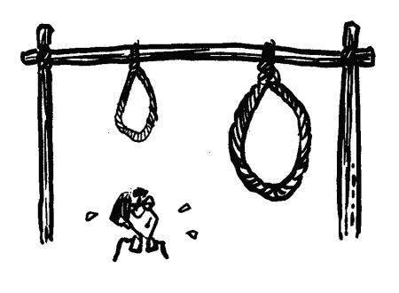
最佳实践b：清晰，轻量级的里程碑评审
保持里程碑评审简单
官僚主义是非常危险的；
小项目不超过1小时，大项目不超过半天
评审迭代演示和度量数据
聚焦于里程碑，不需要过多关于项目状态的讨论
Notes:
Less ceremony is better.
Try to go to the main points as soon as possible
Keep the review simple
Recommended reading: http://www.agilemodeling.com/essays/modelReviews.htm
Pay attention to the Review Points.

Slide 35

最佳实践c：每次迭代可交付
每次迭代结束时，已经构建的内容应该是可运行的
如：如果项目资金不足，至少可以将已经完成的部分投产
解决的风险
确保你构建的东西反映了涉众的需求
能够可视化的进行沟通
Notes:
Agile principle # 3: Deliver working software frequently, from a couple of weeks to a couple of months, with a preference to the shorter timescale.
Agile principle # 7: Working software is the primary measure of progress.
Product Owner plays an important role here as he/she is the one that would provide prioritization on what to work on first.

Slide 36
最佳实践d： 协同开发
两个或更多人共同执行一个开发任务
结对编程 Pair Programming (XP)
合作建模 Model With Others
收益
提高质量
降低风险→降低成本：不一致性和缺陷容易在早期被发现
知识共享
实践中潜在的障碍
在结对工作时一些人可能不舒服或感觉被胁迫
一些文化或个人习惯可能阻碍结对
Notes:
Agile principle # 5: Build projects around motivated individuals. Give them the environment and support they need, and trust them to get the job done.
More information:
http://en.wikipedia.org/wiki/Pair_programming
http://www.agilemodeling.com/practices.htm
Pair programming might take some time to adopt, but the benefits are high (as the saying goes, “Two heads are better than one”).
When modeling with others, great ideas are fine tuned faster.

Slide 37
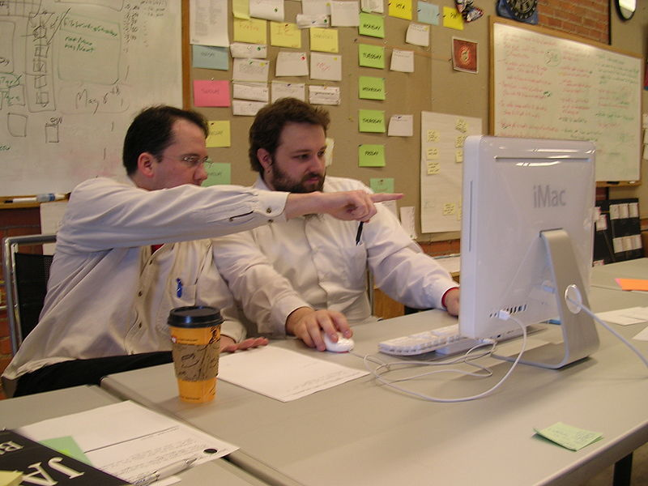


结对编程示例——正确的做法

Slide 38



结对编程示例——错误的做法☺

Slide 39
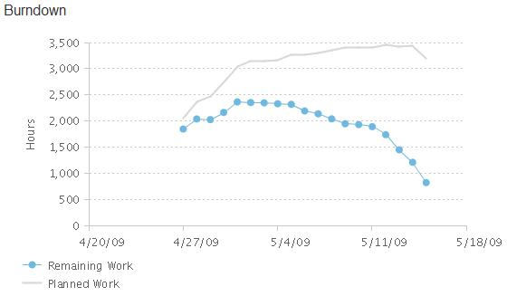
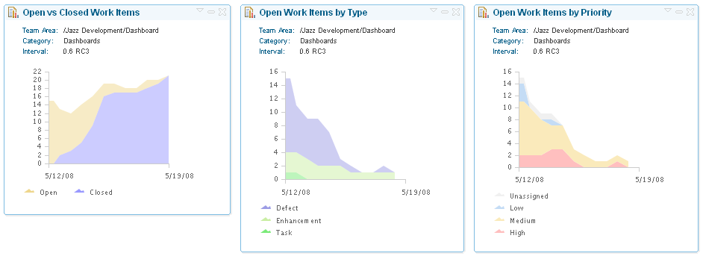
最佳实践e：自动收集度量数据
如果项目管理者能够方便地获取准确及时的度量数据，那么问题就能被迅速定位，进而立刻采取行动
集成工具如：IBM RTC
Notes:
This is an aspect of lean development governance, see https://www14.software.ibm.com/webapp/iwm/web/preLogin.do?lang=en_US&source=swg-ldg
Visualization of how the project is doing motivates the team.
IBM® Rational® Team Concert is a great tool that provides these metrics in an easy form.
IBM® Rational® Insight can also be considered.

Slide 40

常见的反模式
没有获得涉众对项目范围和计划的一致意见
没有编写代码验证就假设架构是可行的
在项目开始的早期试图创建一个详细的架构或者设计规约

Slide 41
本章内容
第6章 迭代规划和评估
6.1 迭代规划
规划过程及主要活动
结束过程及主要活动
6.2 里程碑评审
6.3 传统项目规划
小结
习题
Notes:
41

Slide 42
1. 功能WBS分解（Work Breakdown Structure）
目的：便于控制
程度：较为可靠的估算成本和持续时间
步骤（自顶向下、逐步求精）：
识别可交付成果和工作
确定分解结构——工作项、任务
逐层分解
分配标识号
核实任务的分解程度是否必要且足够
Notes:
标识号的作用：层次化
分解的原则：可以按阶段、成果、子项目；下层完全覆盖上层的原则。

Slide 43
WBS示例1：按工作项分解
飞行系统
项目管理
培训
数据
飞行器
支持设备
设施
测试与评价
设备
培训
技术
命令
机身
组织
层次的
基地
大楼
实物
模型
系统工程
管理
设施
培训
工程
数据
引擎
中间
层次的
维护
设施
运作
测试
支持性
项目
管理活动
服务
培训
管理
数据
通信
系统
补给站
层次
开发
测试
导航
系统
消防
系统

Slide 44
WBS示例2：按任务分解
文艺演出
节目
剧务
后勤
经营
策划
化妆
交通
广告
编导
道具
就餐
销售
排练
灯光
住宿
票务
表演
音响
安全
财务
Notes:
构成WBS的是项目的工作而不是项目成果的内容。这是在编制WBS时最容易掉入的陷阱。例如图-3.26a中文艺演出的WBS，“节目”项下的工作分解应该是策划、编导、排练、表演，而不应该是独唱、舞蹈、相声、小品。一个建筑项目，其工作分解应该是规划、设计、建筑、装修，而不应该是一楼、二楼、三楼、四楼。
一个工作任务只能在WBS中出现一次，因为每项工作都需要占用时间和资源，一项工作重复出现就意味着时间和资源重复配置，这会导致时间和成本计划的失误。在编制范围计划的时候，需要时刻兼顾与后续的时间和成本计划衔接。
一个子项目的工作内容是下一级工作任务之和。例如：化妆、灯光、道具、音响等项工作共同组合成子项目“剧务”，这同时也意味着这些工作任务占用的资源和时间之和，刚好等于“剧务”占用的时间和资源。
最好让团队成员参加与其工作相关的WBS条文的编制，以便他们能够准确地理解工作的内容和工作界定，避免出现责权混乱，使项目的实施过程更加顺利。
WBS文件一旦形成，须作为范围的基准计划存档，以便今后作为检验计划执行结果的尺子。既然是基准计划，就应当具有相对的稳定性，需要制定严格的批准程序来阻止它轻易变更。
另一方面，WBS又需要保持开放的灵活性，要考虑到任何计划都不可能与实际情况衔接的天衣无缝，因此变更难以避免。不轻易变更计划，并不意味着变更发生时束手无策。因此在制定计划的时候就要为变化做好准备。采取2.12节论述的滚动式细化的方法编制WBS，可以有效地兼顾其稳定性和灵活性。

Slide 45
分解原则
不要混淆任务的成果（工作项）与任务
这是在编制WBS时最容易掉入的陷阱，例如：
节目项下的任务分解应该是策划、编导、排练、表演； 而不应该是独唱、舞蹈、相声、小品
一个建筑项目任务分解应该是规划、设计、建筑、装修； 而不应该是一楼、二楼、三楼、四楼
一个任务只能在WBS中出现一次
一个任务是其下一级任务之和
例如：化妆、灯光、道具、音响等子任务共同组合成 “剧务”，而这些子任务占用的资源和时间之和，应刚好等于“剧务”占用的时间和资源
让团队成员参与分解
WBS文件一旦形成，就应当具有相对的稳定性
不轻易变更，但考虑到变更

Slide 46

WBS示例3：工作分解结构词汇表
控制账户编码代号：SA12
工作说明书
此任务工作内容包括…
负责人：张某，研发部
进度里程碑清单：
2006年5月1日,完成….
2006年10月1日，完成…
参考工作包：
SA11
SA13
参考技术文献：
GB…..
ISO….
控制账户编码代号：SA12
工作说明书
XXXXXXXXXXXXXXXXXXXXXX
负责人：张某
进度里程碑清单：
2006年5月1日,完成….
2006年10月1日，完成…
参考工作包：
SA11
SA13
参考技术文献：
GB…..
ISO….
控制账户编码代号：SA12
工作说明书
XXXXXXXXXXXXXXXXXXXXXXXX
负责人：张某
进度里程碑清单：
2006年5月1日,完成….
2006年10月1日，完成…
参考工作包：
SA11
SA13
参考技术文献：
GB…..
ISO….
控制账户编码代号：SA12
工作说明书
XXXXXXXXXXXXXXXXXXXXXXXX
负责人：张某
进度里程碑清单：
2006年5月1日,完成….
2006年10月1日，完成…
参考工作包：
SA11
SA13
参考技术文献：
GB…..
ISO….
控制账户编码代号：SA12
工作说明书
XXXXXXXXXXXXXXXXXXXXXXXX
负责人：张某
进度里程碑清单：
2006年5月1日,完成….
2006年10月1日，完成…
参考工作包：
SA11
SA13
参考技术文献：
GB…..
ISO….
Notes:
字典包括 工作包的详细描述：进度活动、成本、质量、资源等等。

Slide 47
2. 进度计划——甘特图
以图示的方式通过活动列表和时间刻度形象地表示出项目的活动顺序与持续时间
纵向：活动列表
横向：时间刻度
绘制工具
Microsoft Office Project
Excel专业制表工具
Word、PowerPoint等任意可制表工具

Slide 48
【示例】PowerPoint绘制甘特图
任务 | 周次
 | 5 | 6 | 7 | 8 | 9 | 10 | 11 | 12 | 13 | 14 | 15
1.搭建android开发环境
2.实现位置服务
3.实现地图缩放、平移、旋转、改变视角等操作
4. ……
n. 项目管理
计划
实际

Slide 49
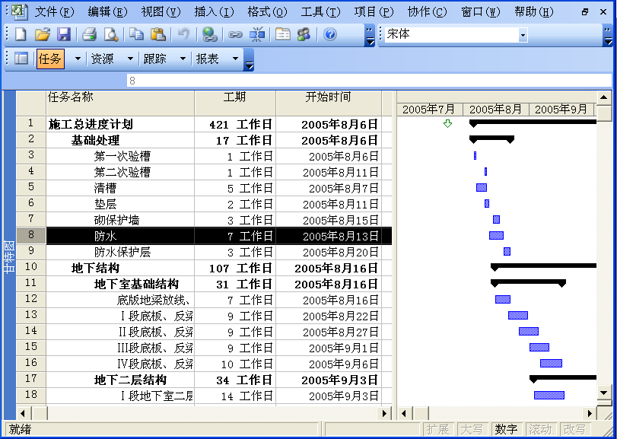
【示例】Microsoft Project界面

Slide 50
小结
迭代规划的输出是迭代计划（冲刺订单）
甘特图(Gantt chart)、迭代任务列表(Task lists)、任务板(Task board)是三种常见的规划任务的方法
活动有硬逻辑、外部逻辑和软逻辑三种依赖关系
关键路径法CPM可以帮助确定活动优先级
关键链法可以帮助保障活动的进展
复审会议重在演示
政治、功能、经济风险可以用价值驱动法解决
需求、技术、管理风险可以用风险-价值驱动法解决
WBS分解时不要混淆工作项与任务

Slide 51

思考
试分析甘特图(Gantt chart)、迭代任务列表(Task lists)、任务板(Task board)三种任务规划方法的优缺点。
“工作总是拖延到它所能够允许最迟完成的那一天”是帕金森定律之一，为什么会这样？如何解决？
每次迭代“可交付”意味着什么？有什么好处？
如果在上次迭代中某个关键工作项没有完成，应该怎样解决？
列举项目团队可能遇到的潜在的风险。
Notes:
Review these points with the students.

Slide 52
例题
你的团队正在开发一套面向高校的电子商务网站，在本次迭代涉及到的主要活动及工期包括：
a.门户站点美工(7天)；
b.用户信息管理(4天)；
c.购物车(2天)；
d.用户登录(1天)；
e.订单与支付管理(8天)；
f.账户管理(6天)
其中a, b都是起始活动，c的前置活动是b；d的前置活动是a, b；e的前置活动是c, d；f的前置活动是d。所有活动完成后结束。

Slide 53
a
d
f
start
end
b
c
e
1）位于关键路径上的活动有？
2）最快完成的工期是多少？
3）为了保障进度，你决定在关键路径上采用“关键链”法管理团队，谈谈你将如何实施该方法。
Notes:
1）ade 这几项活动会影响到工期
2）7+1+8

Slide 54


